Slide 1

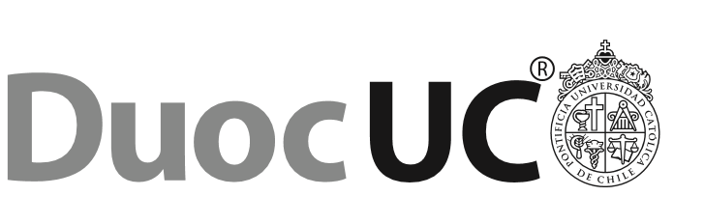

Lung GuardIA
Capstone, 2024
Lung GuardIA
Diagnóstico Temprano de
Cáncer de Pulmón
Docente: Antonio Gallardo

Slide 2


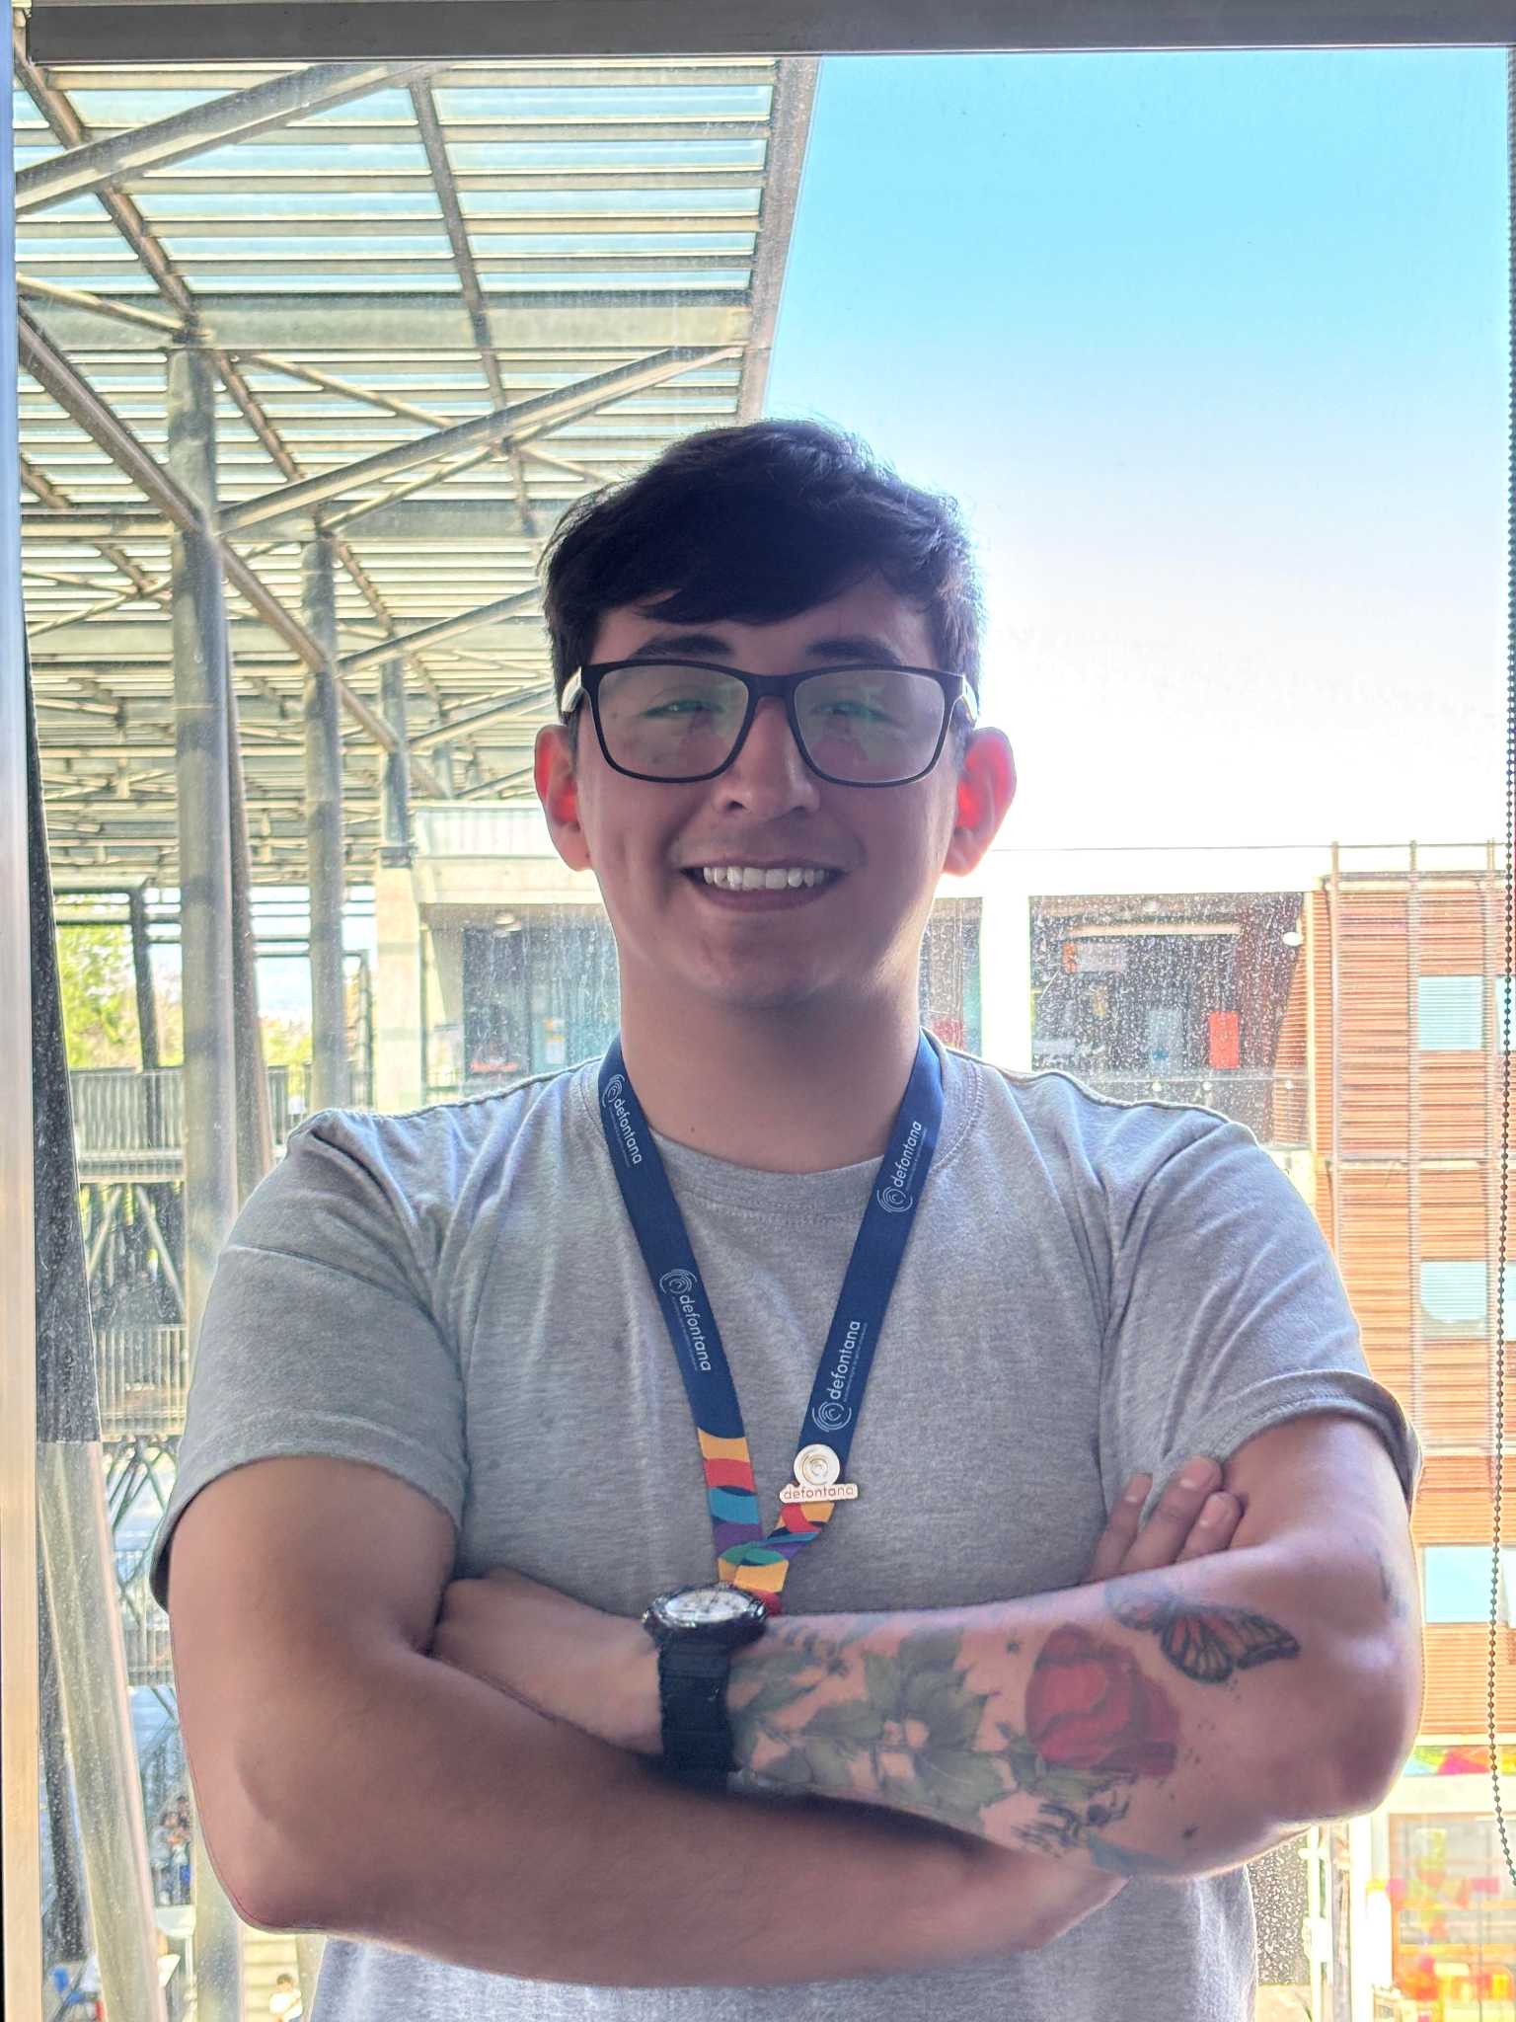

Lung GuardIA
Capstone, 2024
David Ponce R.
Yoselin Cifuentes M.
Notes:
1) Describe brevemente en qué consiste el Proyecto APT, justificando su relevancia para el campo laboral de su carrera.
2) Relaciona el Proyecto APT con las competencias del perfil de egreso de su Plan de Estudio.
3) Relaciona el Proyecto APT con sus intereses profesionales.
4) Argumenta por qué el proyecto es factible de realizarse en el marco de la asignatura.
5) Cumple con los indicadores de calidad requeridos en la presentación del diseño del Proyecto APT de acuerdo a estándares definidos por la disciplina.
6) Redacta el abstract, las conclusiones y la reflexión en inglés con ideas completas que se conectan en secuencia lógica, utilizando estructuras gramaticales y vocabulario en forma correcta y pertinente al tema a un nivel intermedio alto.

Slide 3
1.
Descripción del proyecto

Slide 4
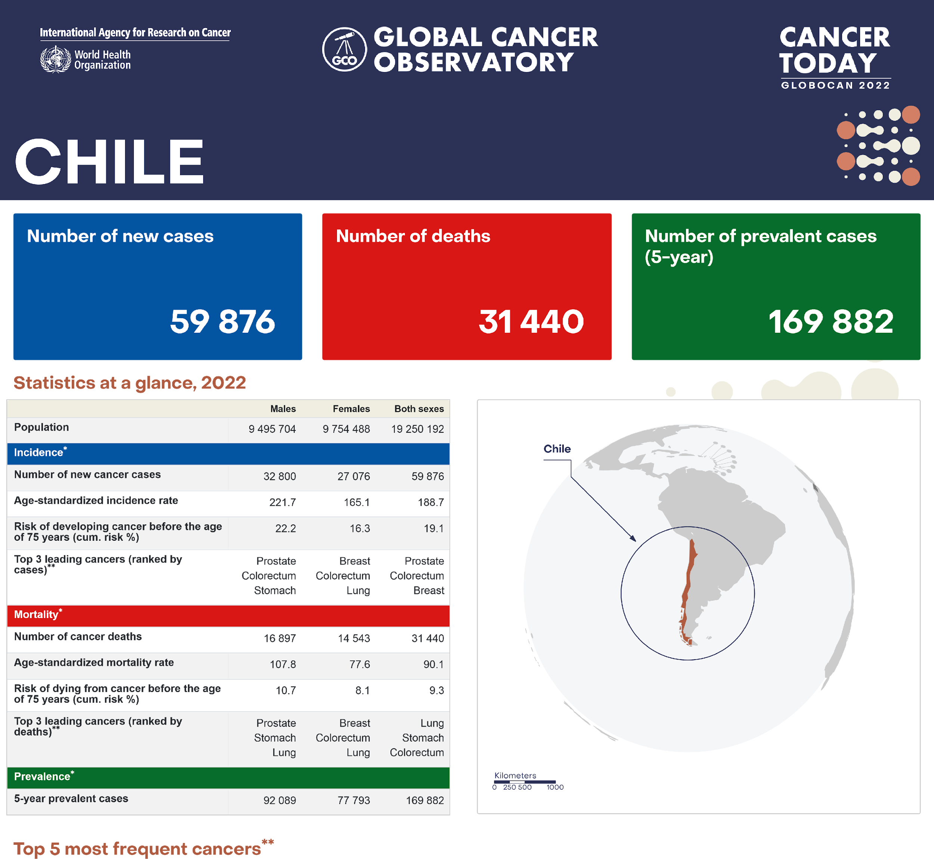
CAPSTONE
SEPTIEMBRE, 2024
El Cáncer de Pulmón en Chile:
Una Amenaza Silenciosa
En Chile, según información del Observatorio Global de Cáncer en el 2022 (Globocan), el cáncer de pulmón se ubica en el primer lugar de mortalidad y el cuarto en incidencia con más de 3.800 nuevos casos por año.
Más de 3.500 chilenos pierden la vida al año debido al cáncer de pulmón, el cuarto tipo de tumor con mayor cantidad de casos nuevos (7.3%).

Slide 5

CAPSTONE
SEPTIEMBRE, 2024
El Cáncer de Pulmón en Chile
En el país, el cáncer de pulmón afecta al 6,6% de las mujeres y al 7,9% de los hombres, normalmente mayores de 45 años, convirtiéndose así en uno de los tipos de tumores cancerígenos que más impacta en la salud de los chilenos.
Según el estudio Economist Intelligence Unit, Lung Cancer in Latin America: Time to stop looking away, en América Latina, más del 80% de los casos de cáncer de pulmón se detectan en etapas avanzadas.

Slide 6
2.
Objetivos

Slide 7
CAPSTONE
SEPTIEMBRE, 2024
Objetivo específico
Reducir el diagnóstico tardío de cáncer de pulmón en pacientes de alto riesgo. mejorando la tasa de diagnósticos tempranos en un 20% y disminuyendo la mortalidad asociada en un 10% en los próximos 6 meses.
*inserte imagen bonita*
Notes:
poner mas “ACIDO” la visión que sea mas inspirador.
ponerle mas chachara en la vision

Slide 8
3.
Alcances y Limitaciones

Slide 9
Lung GuardIA
Capstone, 2024
ES
NO ES
Para Médicos Radiólogos, Neumólogos y Oncólogos.
Un sistema predictivo basado en Machine Learning.
Complemento para los médicos.
No es un tratamiento ni diagnóstico final.
No es un sustituto de experiencia médica.
No es gratuito.
HACE
NO HACE
Evalúa el riesgo del cáncer pulmonar.
Mejora la precisión del diagnóstico a través de patrones en los datos.
No procesa imágenes médicas.
No diagnostica automáticamente al completar la revisión.
No toma decisiones sin supervisión.
Notes:
VER BIEN EL OPORTUNITY CANVA

Slide 10
4.
Metodología de trabajo

Slide 11

Lung GuardIA
Capstone, 2024
Metodologías Kanban y Lean Inception
¿Por qué? Lean Inception ayudó a Priorizar funcionalidades claves, dejando tareas menos críticas. Kanban gestionó el flujo de trabajo de manera visual, optimizando los procesos del proyecto.
PBB: conecta la visión del producto y el trabajo técnico del equipo.
Panel de supervisión: para fases posteriores.
Visualización del trabajo: uso de tableros para organizar tareas.
Límites al trabajo (WIP): priorizar tareas críticas.
Mejora continua: ajustando para las necesidades del proyecto.
Notes:
incorporar el lean inception todo en una sola Slide
Visualización del trabajo: Uso de tableros para organizar tareas.
Límites al trabajo (WIP): Priorizar tareas críticas.
Mejora continua: revisando y ajustando tareas según las necesidades del proyecto.
¿Por qué? Lean Inception ayudó a Priorizar funcionalidades claves, dejando tareas menos críticas. Kanban gestionó el flujo de trabajo de manera visual, optimizando los procesos del proyecto.

Slide 12
5.
RoadMap

Slide 13
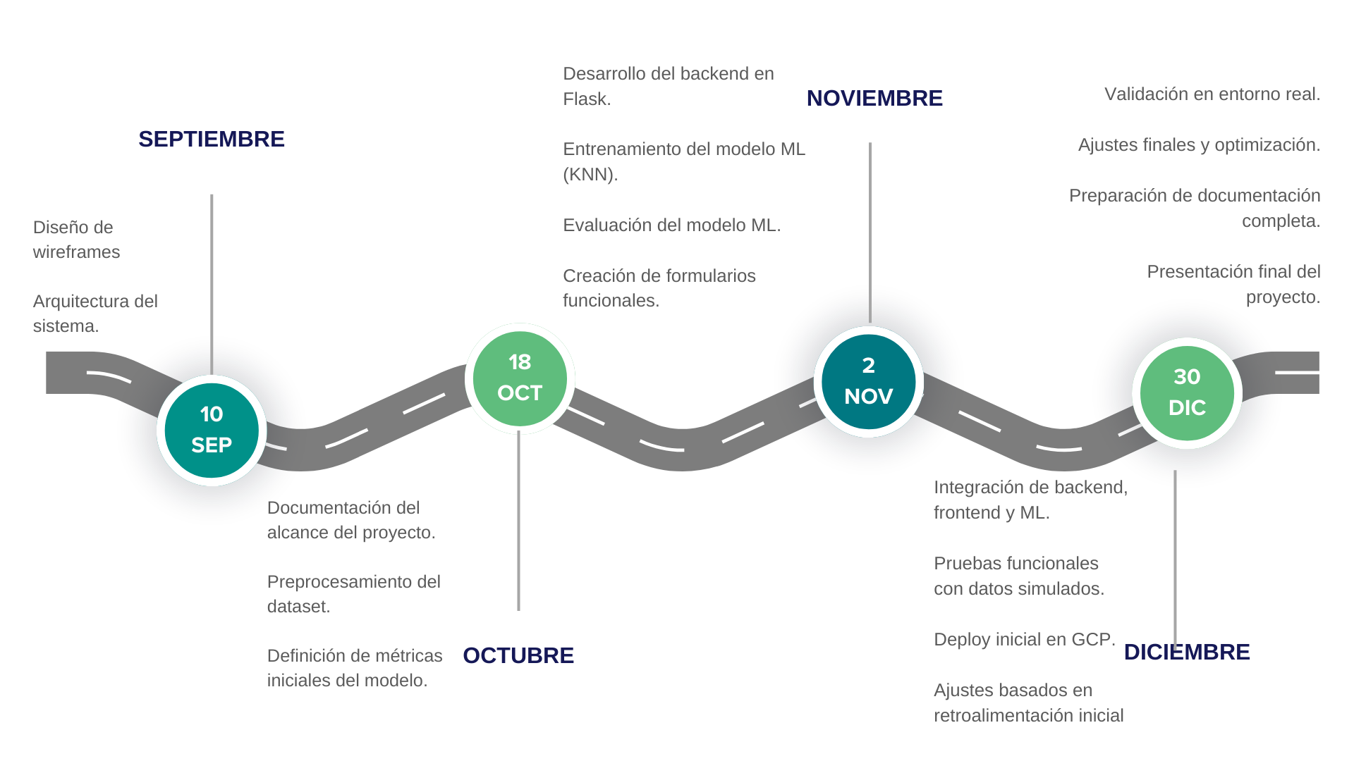
CAPSTONE
SEPTIEMBRE, 2024
Notes:
Septiembre: Planeación y Diseño
Diseño de wireframes y arquitectura del sistema.
Crear interfaces iniciales (formulario de predicción y resultados).
Definir cómo interactuarán el backend, modelo ML, base de datos y frontend.
Documentación del alcance del proyecto.
Especificar objetivos del MVP, funcionalidades clave y usuarios objetivo (médicos/pacientes).
Preprocesamiento del dataset.
Limpiar, escalar y transformar los datos para el entrenamiento del modelo ML.
Definición de métricas iniciales del modelo.
Seleccionar métricas de evaluación como precisión, sensibilidad y especificidad.
Octubre: Desarrollo del Backend y Modelo ML
Desarrollo del backend en Flask.
Implementar rutas principales: /, /predict, /resultados.
Configurar conexión con la base de datos MySQL.
Entrenamiento del modelo ML (KNN).
Entrenar el modelo con los datos preprocesados y evaluar su rendimiento.
Evaluación del modelo ML.
Ajustar hiperparámetros y almacenar el modelo entrenado para su integración.
Creación de formularios funcionales.
Crear formularios en HTML con validación básica para ingresar datos del paciente.
Noviembre: Integración y Ajustes
Integración de backend, frontend y ML.
Conectar el modelo ML con el backend y la base de datos.
Enviar datos del formulario al backend para generar predicciones.
Pruebas funcionales con datos simulados.
Validar el flujo completo del sistema (ingresar datos, predicción, resultados).
Deploy inicial en GCP.
Configurar una instancia de Compute Engine para Flask y Cloud SQL.
Realizar pruebas de rendimiento y seguridad en producción.
Ajustes basados en retroalimentación inicial.
Mejorar el sistema según comentarios de usuarios iniciales (médicos y testers).
Diciembre: Validación Final y Entrega
Validación en entorno real.
Evaluar el sistema con datos hospitalarios y ajustar según resultados.
Ajustes finales y optimización.
Mejorar la interfaz de usuario, tiempos de respuesta y precisión del modelo.
Preparación de documentación completa.
Crear manuales para usuarios y técnicos, además de una guía de despliegue.
Presentación final del proyecto.
Realizar una demo en vivo con métricas clave, resultados y conclusiones.

Slide 14
6.
PBB

Slide 15
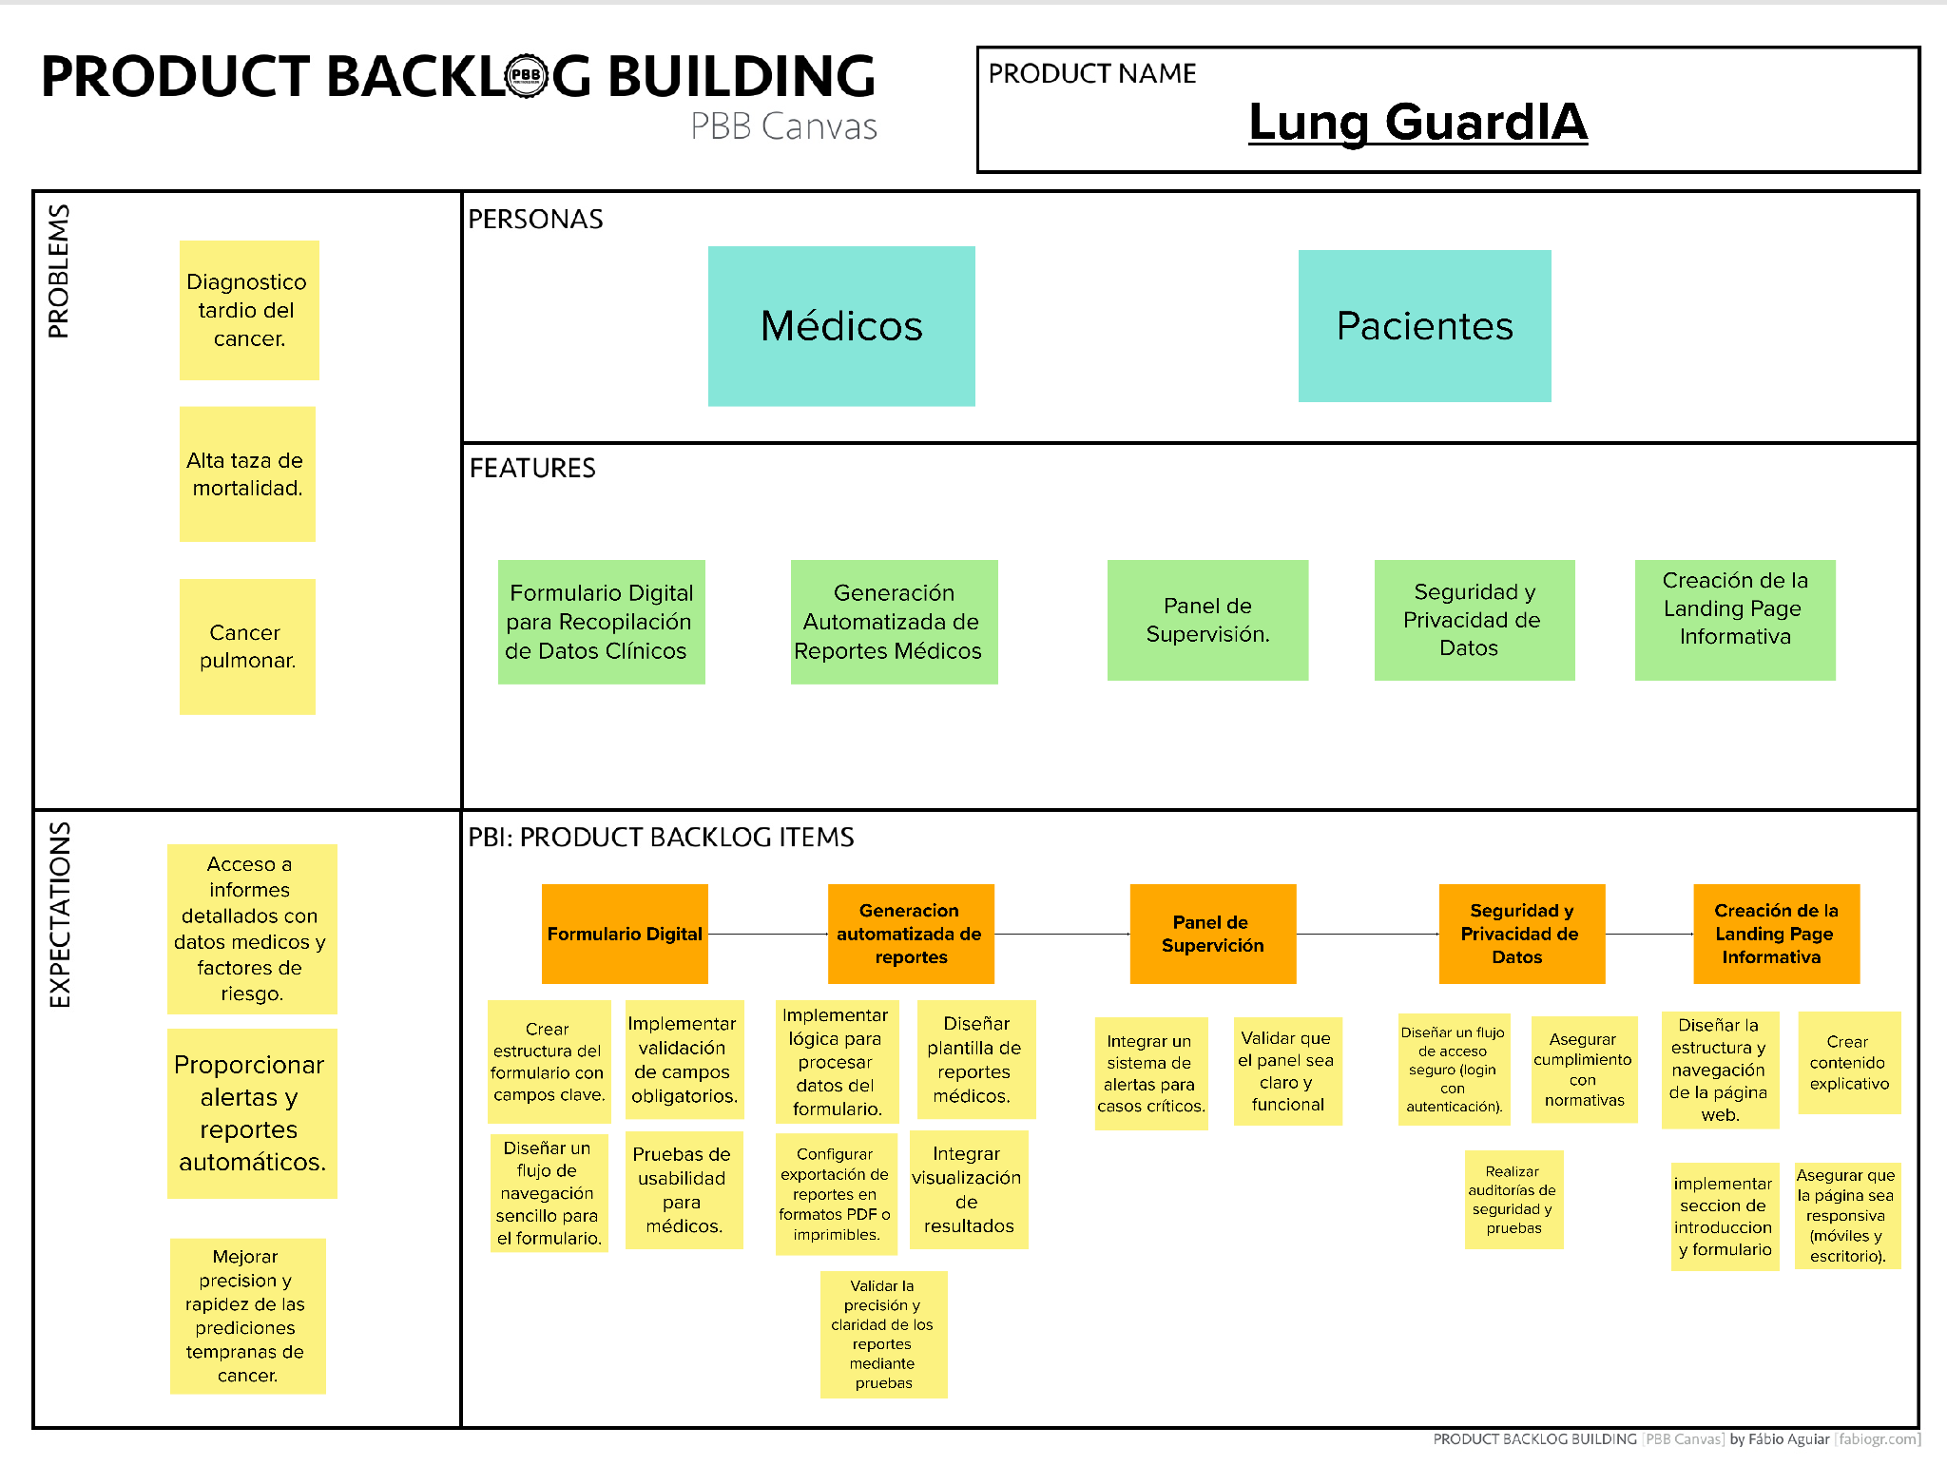
CAPSTONE
SEPTIEMBRE, 2024
Notes:
Hacerlo Mas Grande

Slide 16
CAPSTONE
SEPTIEMBRE, 2024
Notes:
Hacerlo Mas Grande

Slide 17
7.
Nuestros Usuario

Slide 18
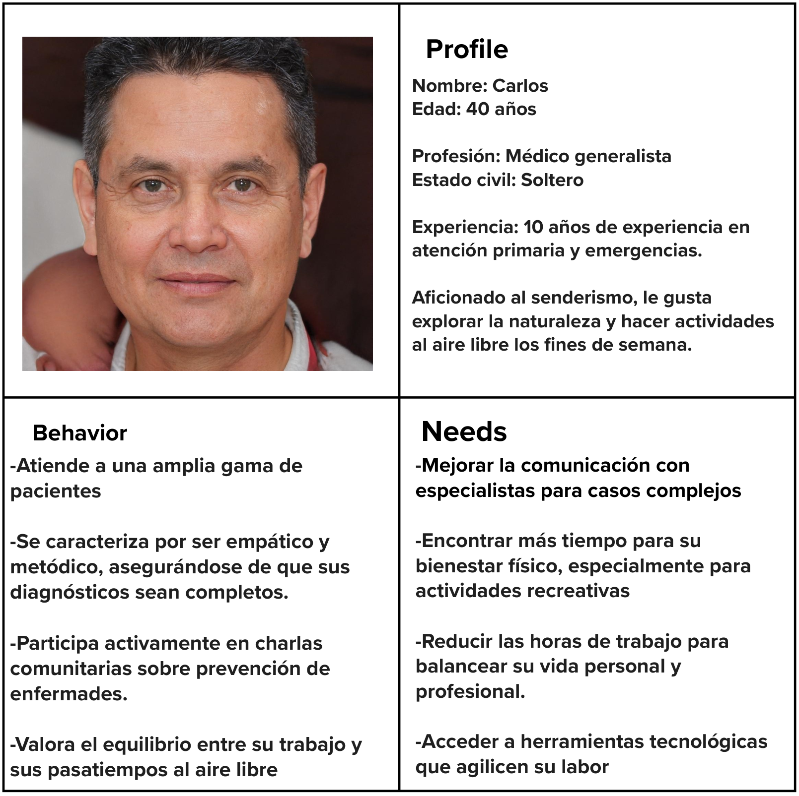
Carlos
CAPSTONE
SEPTIEMBRE, 2024

Slide 19
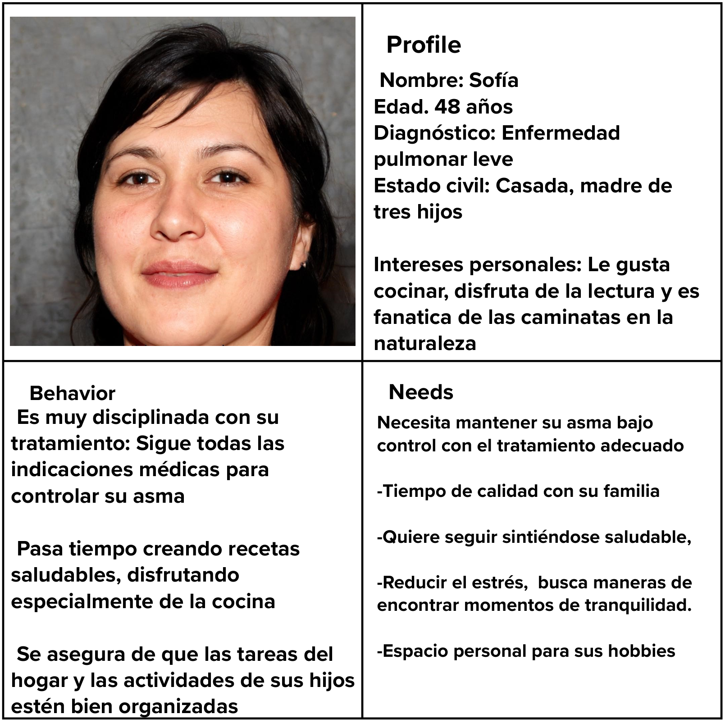
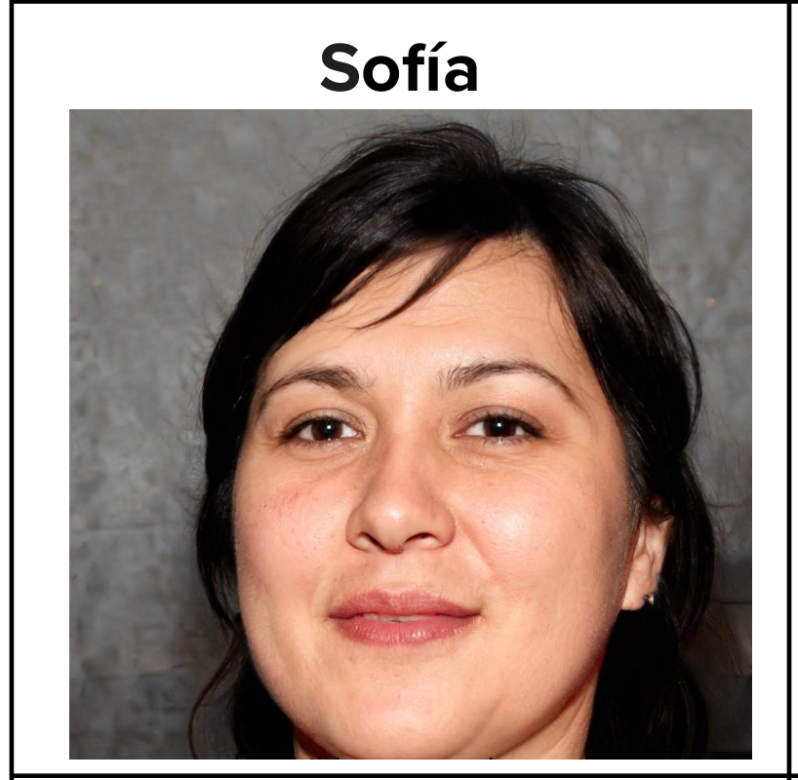
CAPSTONE
SEPTIEMBRE, 2024

Slide 20
8.
Arquitectura del software

Slide 21
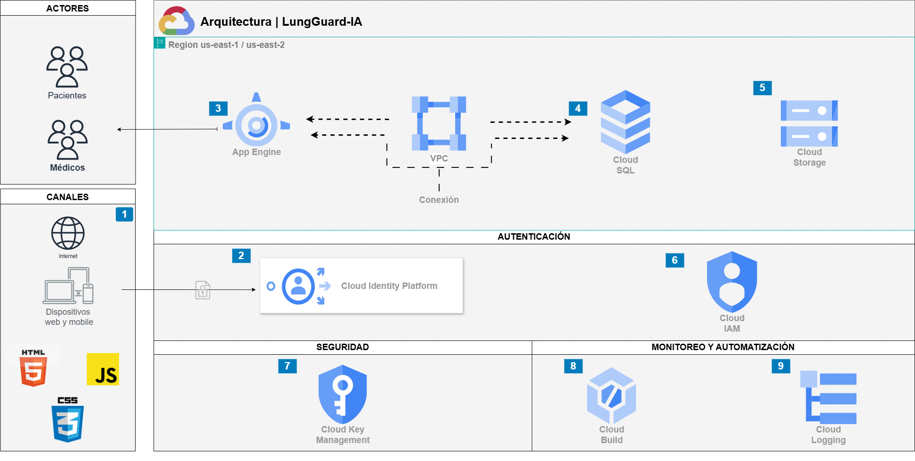
Notes:
Cloud Scheduler para la arquitectura

Slide 22
9.
Modelo de Datos

Slide 23
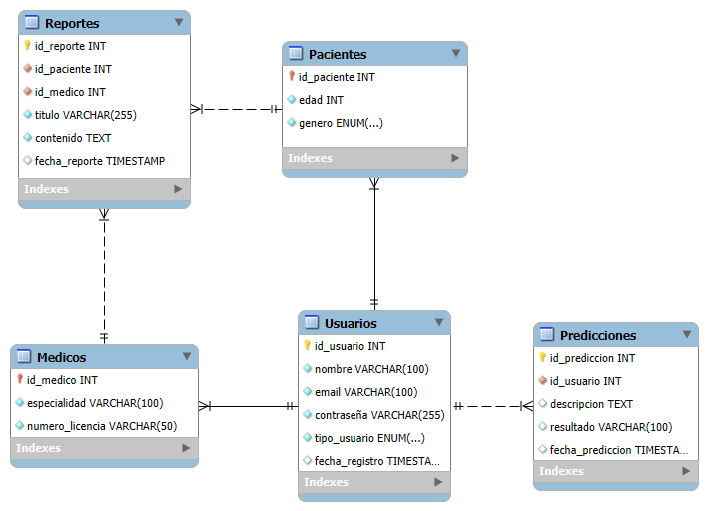

Slide 24
10.
Tecnologías utilizadas

Slide 25












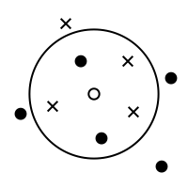
Lung GuardIA
Capstone, 2024
Machine
Learning
Frontend
Backend
Despliegue

Slide 26
11.
Flujo de caja

Slide 27
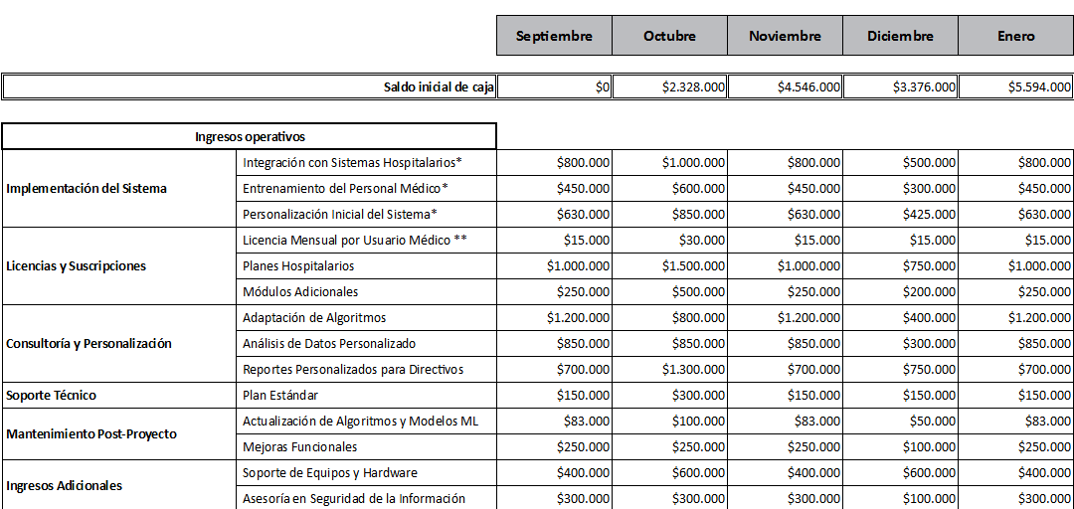
Lung GuardIA
Capstone, 2024

Slide 28
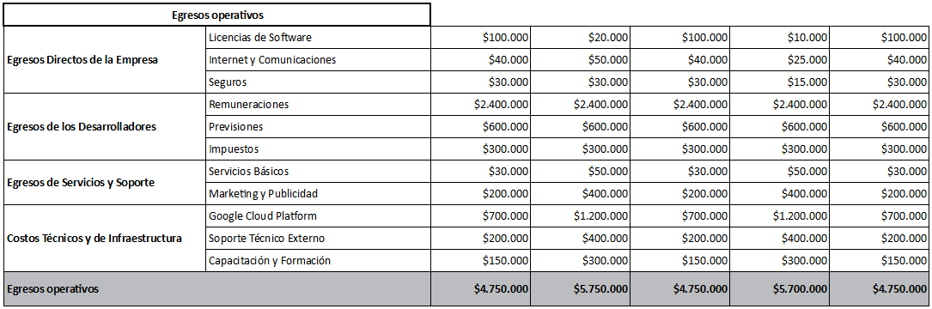
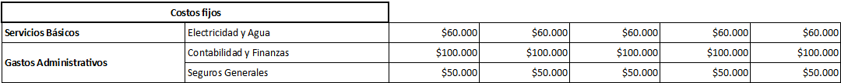
Lung GuardIA
Capstone, 2024

Slide 29
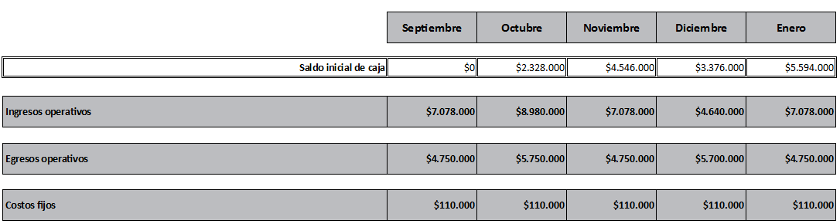
Lung GuardIA
Capstone, 2024

Slide 30
12.
Métricas de flujo

Slide 31
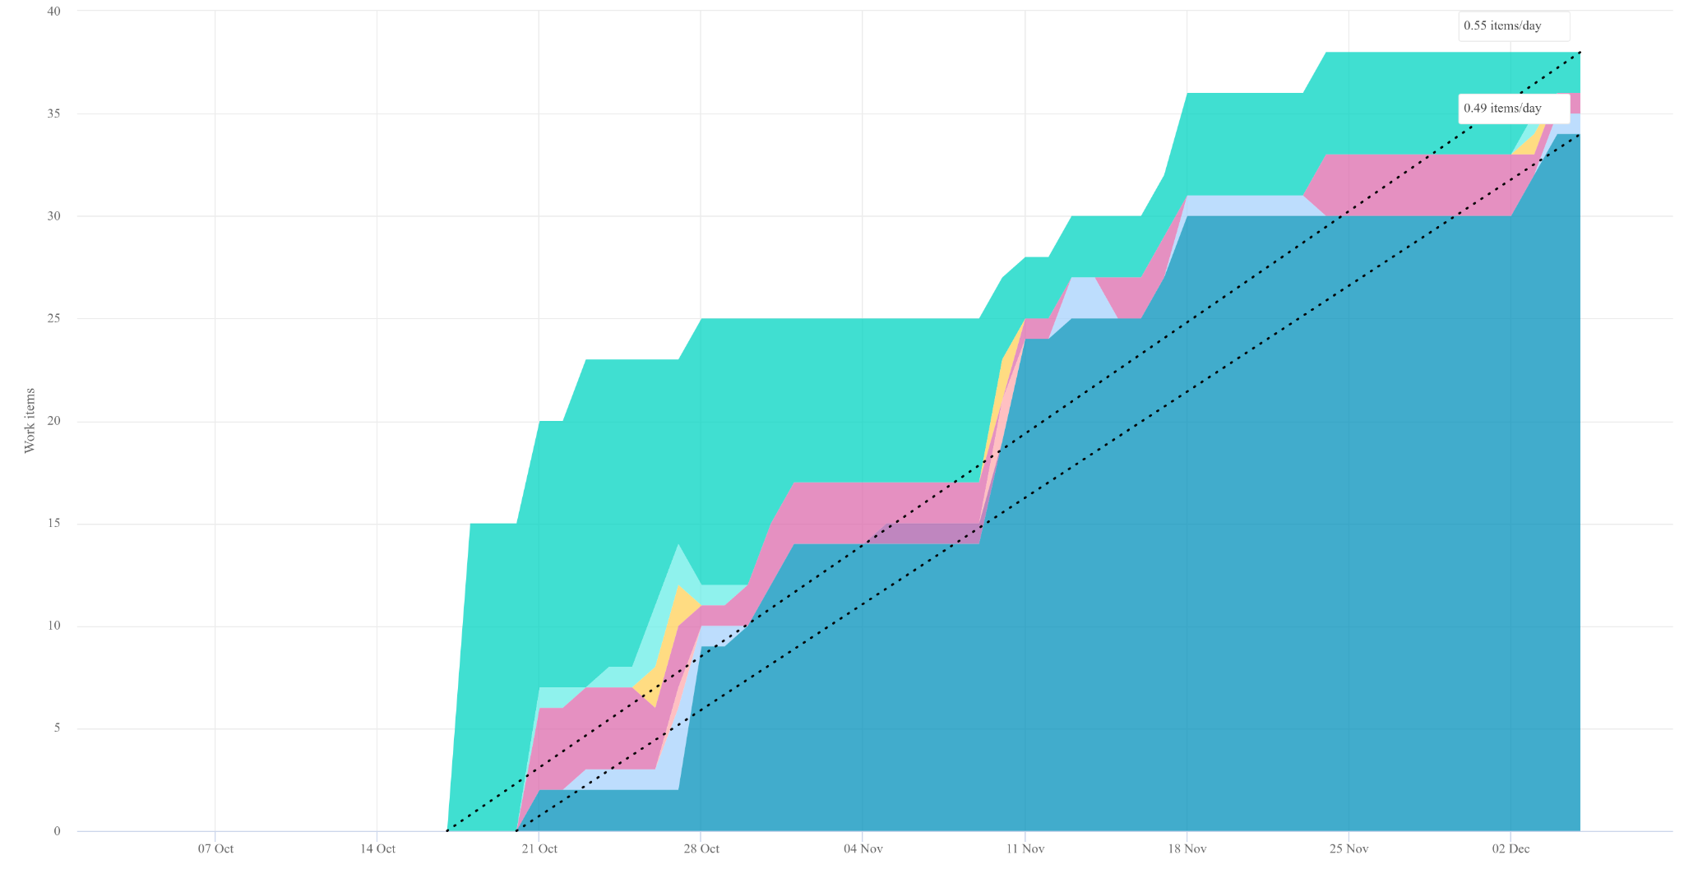

Slide 32
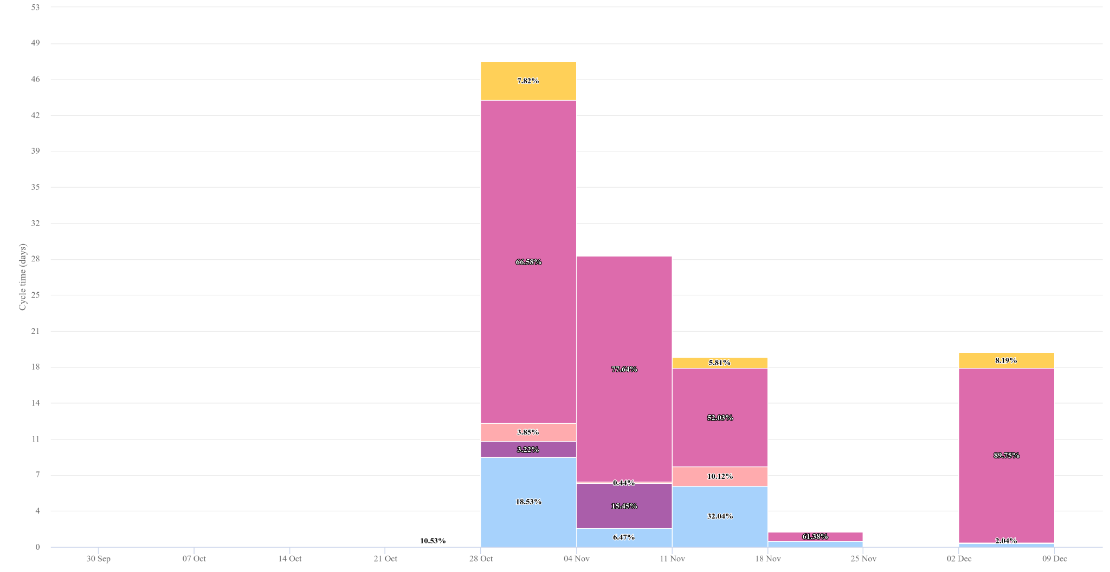

Slide 33
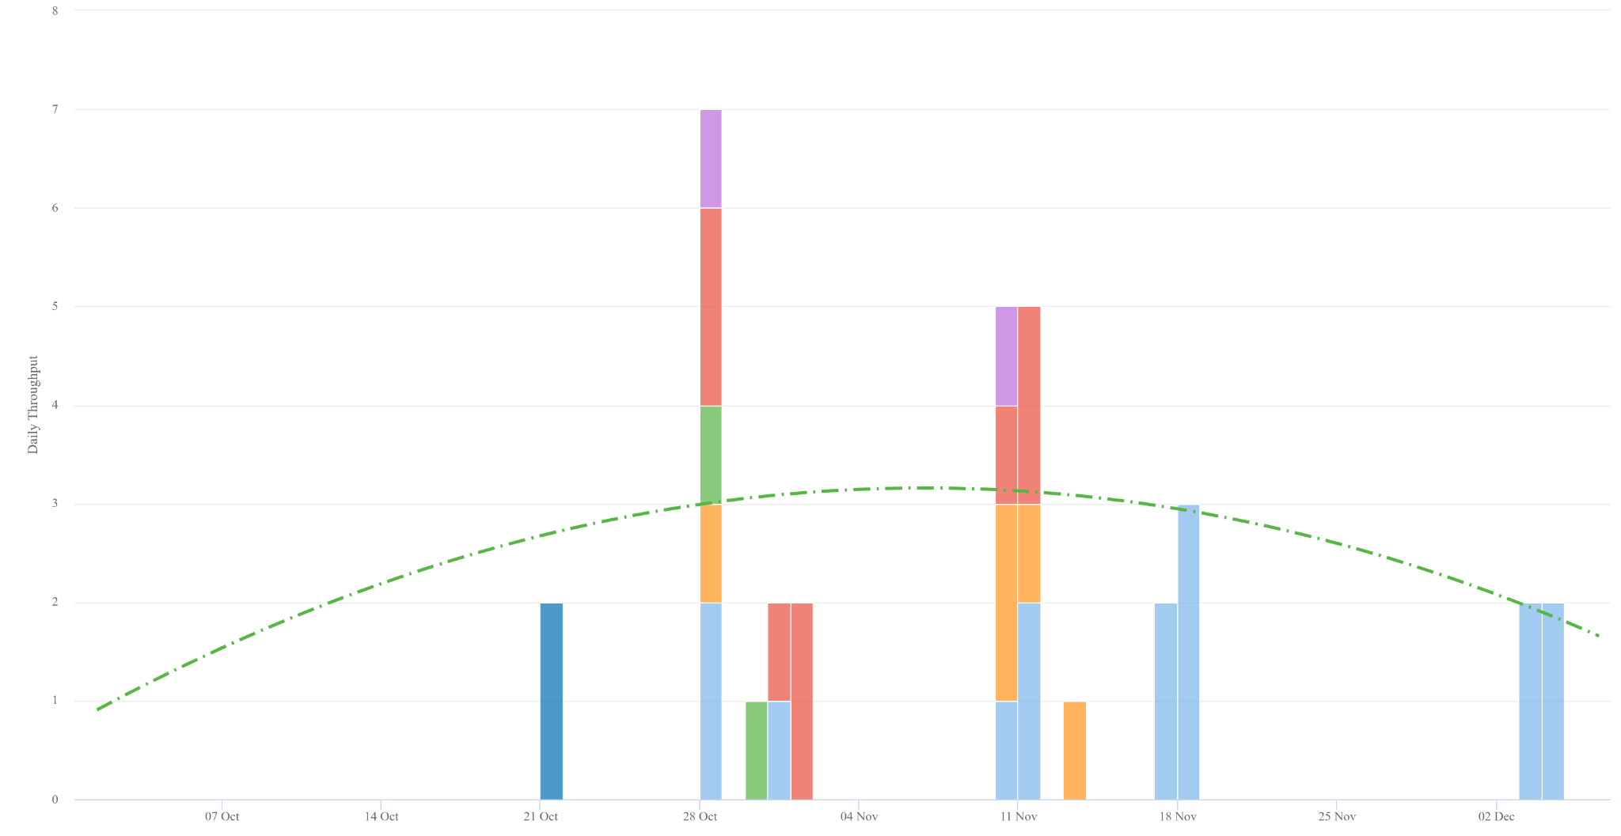

Slide 34
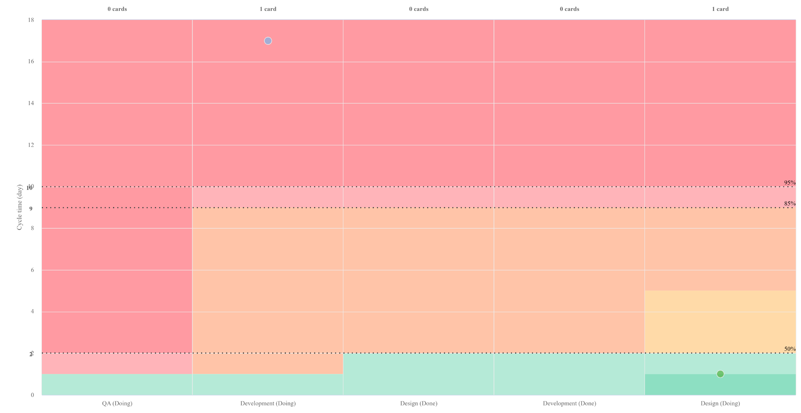
Notes:
Incorporar el cycle time

Slide 35
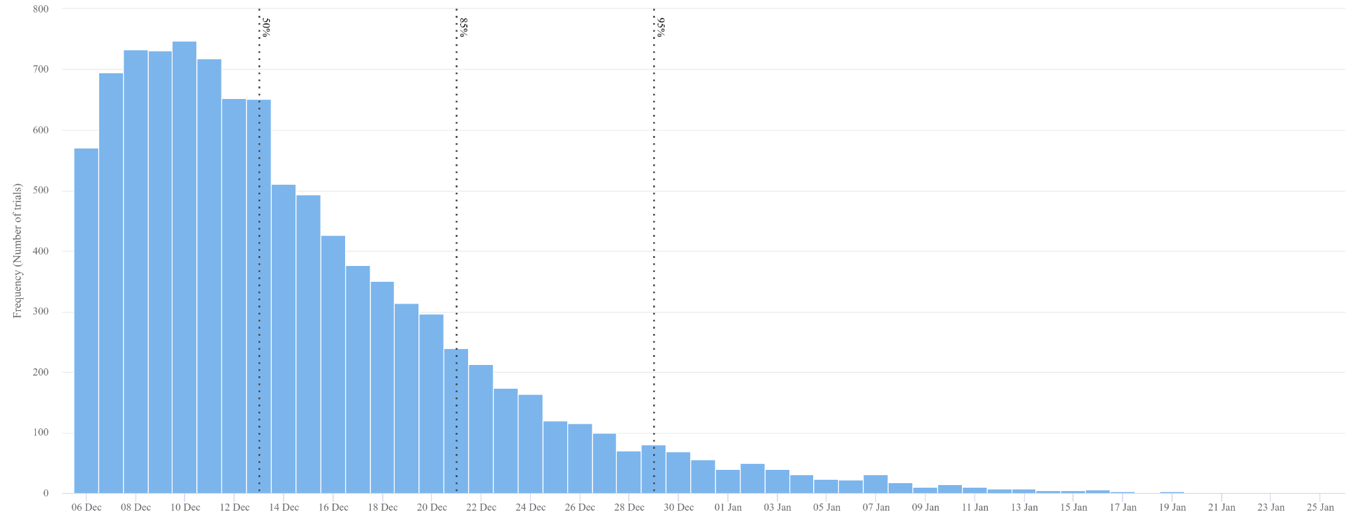
Notes:
Incorporar el cycle time

Slide 36
13.
BurnUp

Slide 37
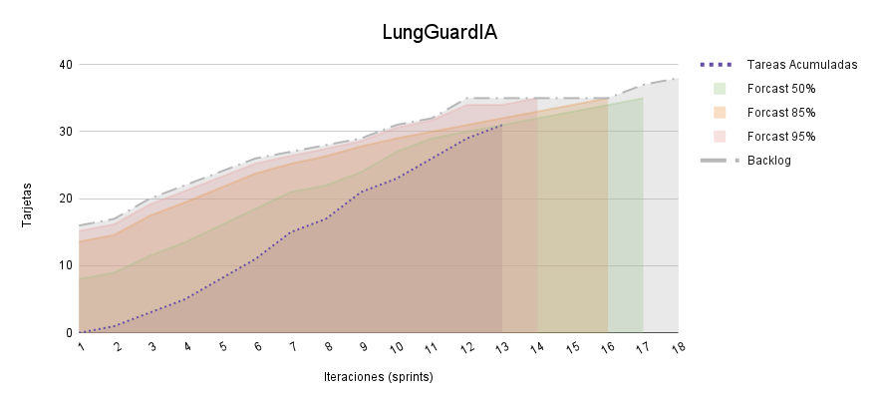
Lung GuardIA
Capstone, 2024
Notes:
Lo vamos a diseñar la otra semana

Slide 38
14.
Deploy de app

Slide 39
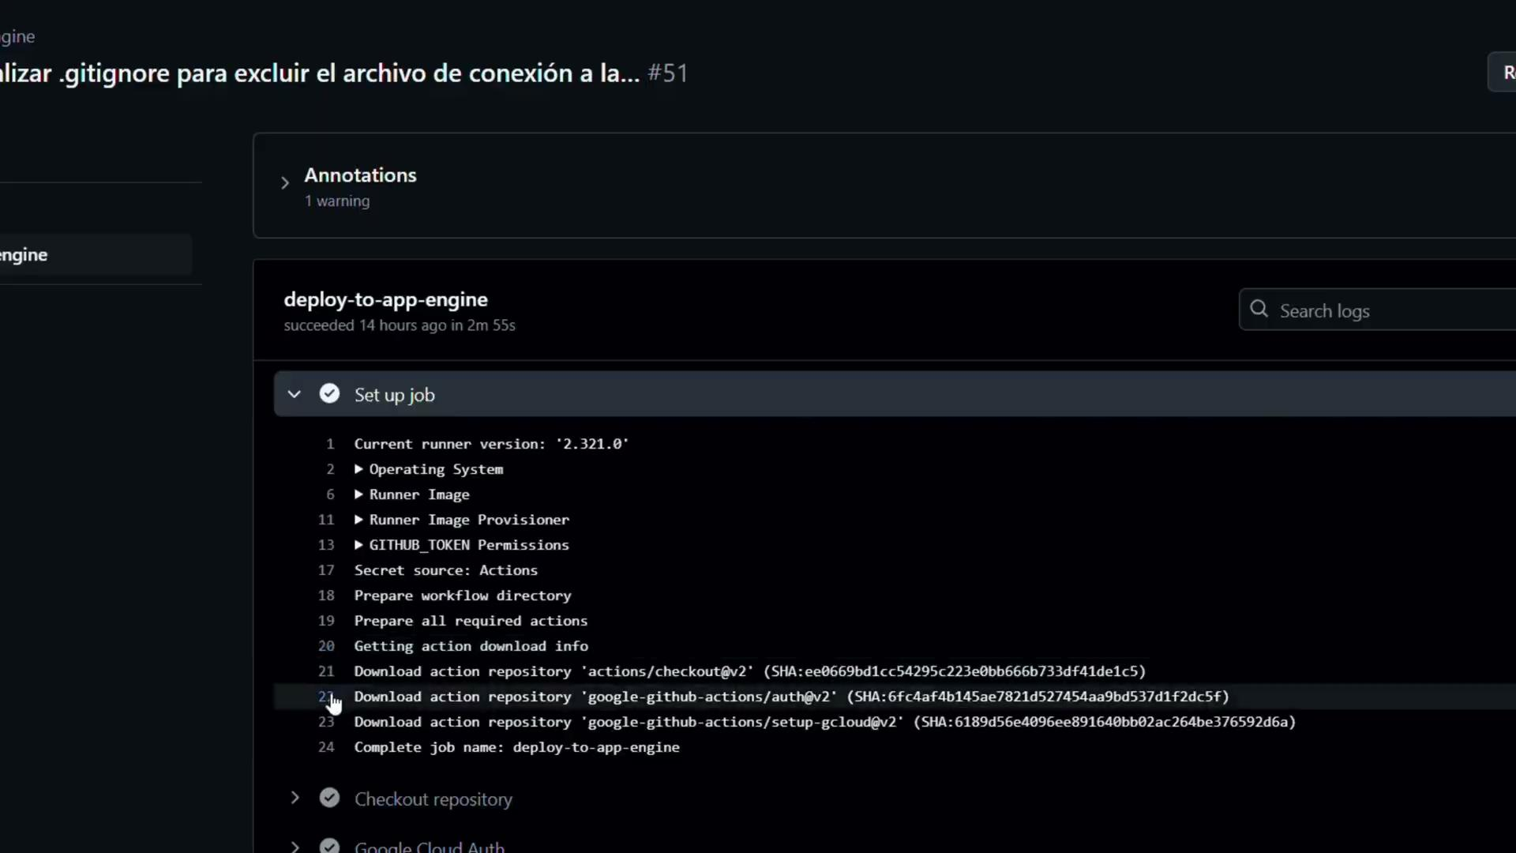

Slide 40
15.
Demostración del proyecto

Slide 41


Slide 42
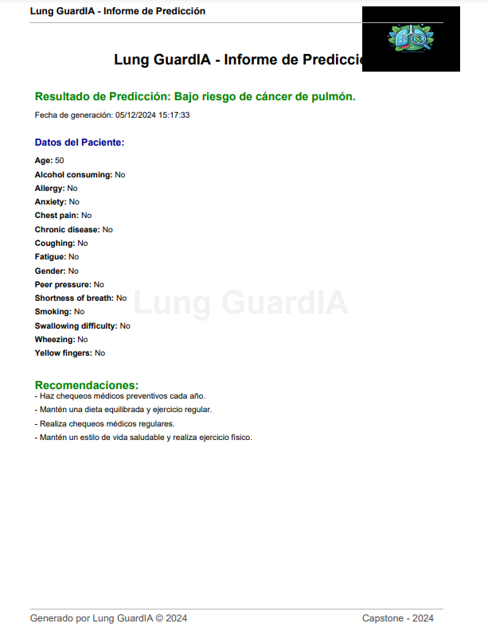

Slide 43
16.
Obstáculos del Proyecto

Slide 44
CAPSTONE
SEPTIEMBRE, 2024
Problemas Técnicos
Problemas de Gestión
Cambios de Tecnología
Integración con Machine Learning
Integración con GCP
Sobrecargas de Tareas
Comunicación

Slide 45
17.
Resultados Obtenidos

Slide 46
Lung GuardIA
Capstone, 2024
1. Eficiencia en el Procesamiento de Datos
Tiempo promedio para completar y analizar un formulario: 5 minutos por paciente. (Comparado con los métodos manuales que podrían tomar hasta 15-20 minutos.)
2. Mejora en la Evaluación de Riesgos
Porcentaje de precisión en la identificación de factores de riesgo: 85%-90%, basado en la validación de los datos ingresados.
3 .Facilidad de Uso
Satisfacción de los médicos en pruebas piloto: 95% de los pacientes reportaron que el sistema es fácil de usar y mejora su flujo de trabajo

Slide 47

Lung GuardIA

